Slide 1
eVakaan kirjautuminen

Slide 2
Ohje eVakaan kirjautumiseen ensimmäistä kertaa ja käyttäjätunnuksen luomiseen mobiilinäkymässä.

Slide 3
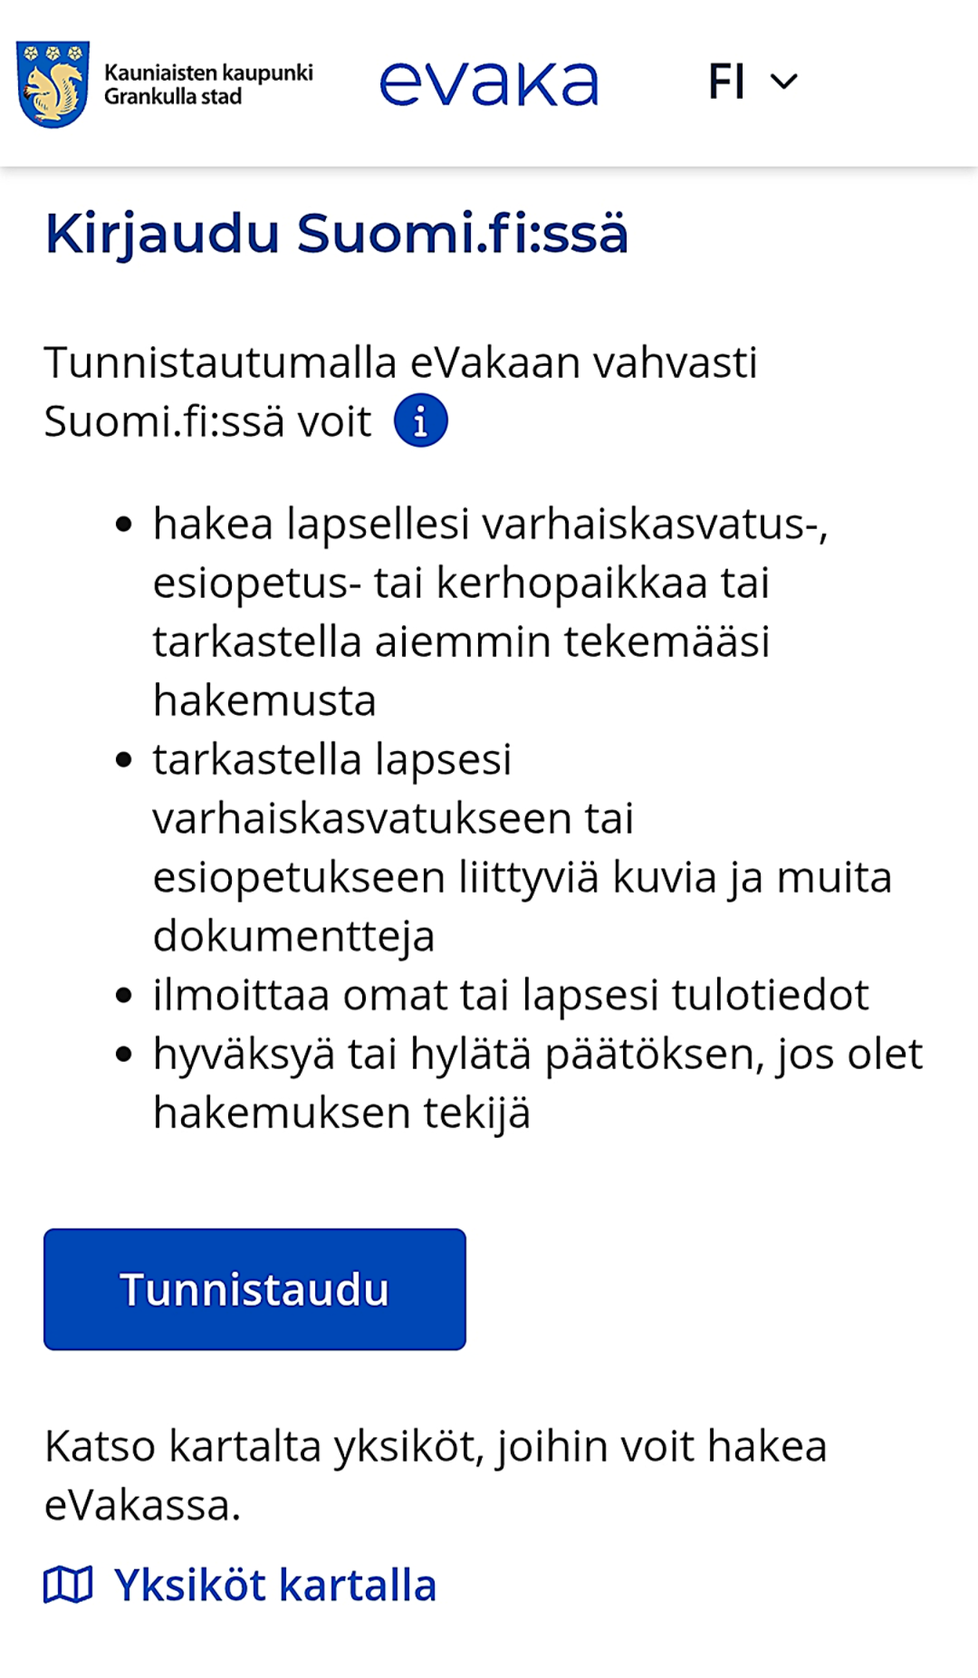
Mene osoitteeseen: https://evaka.kauniainen.fi/login

Slide 4

2. Valitse Tunnistaudu

Slide 5
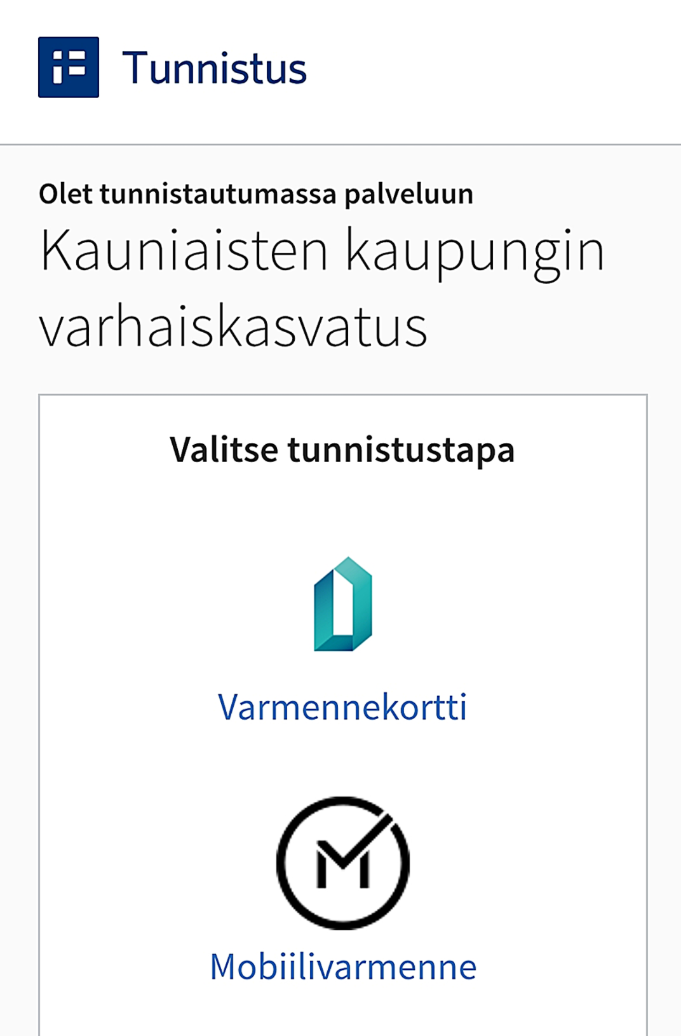
3. Tunnistaudu palveluun valitsemalla tunnistustapa

Slide 6
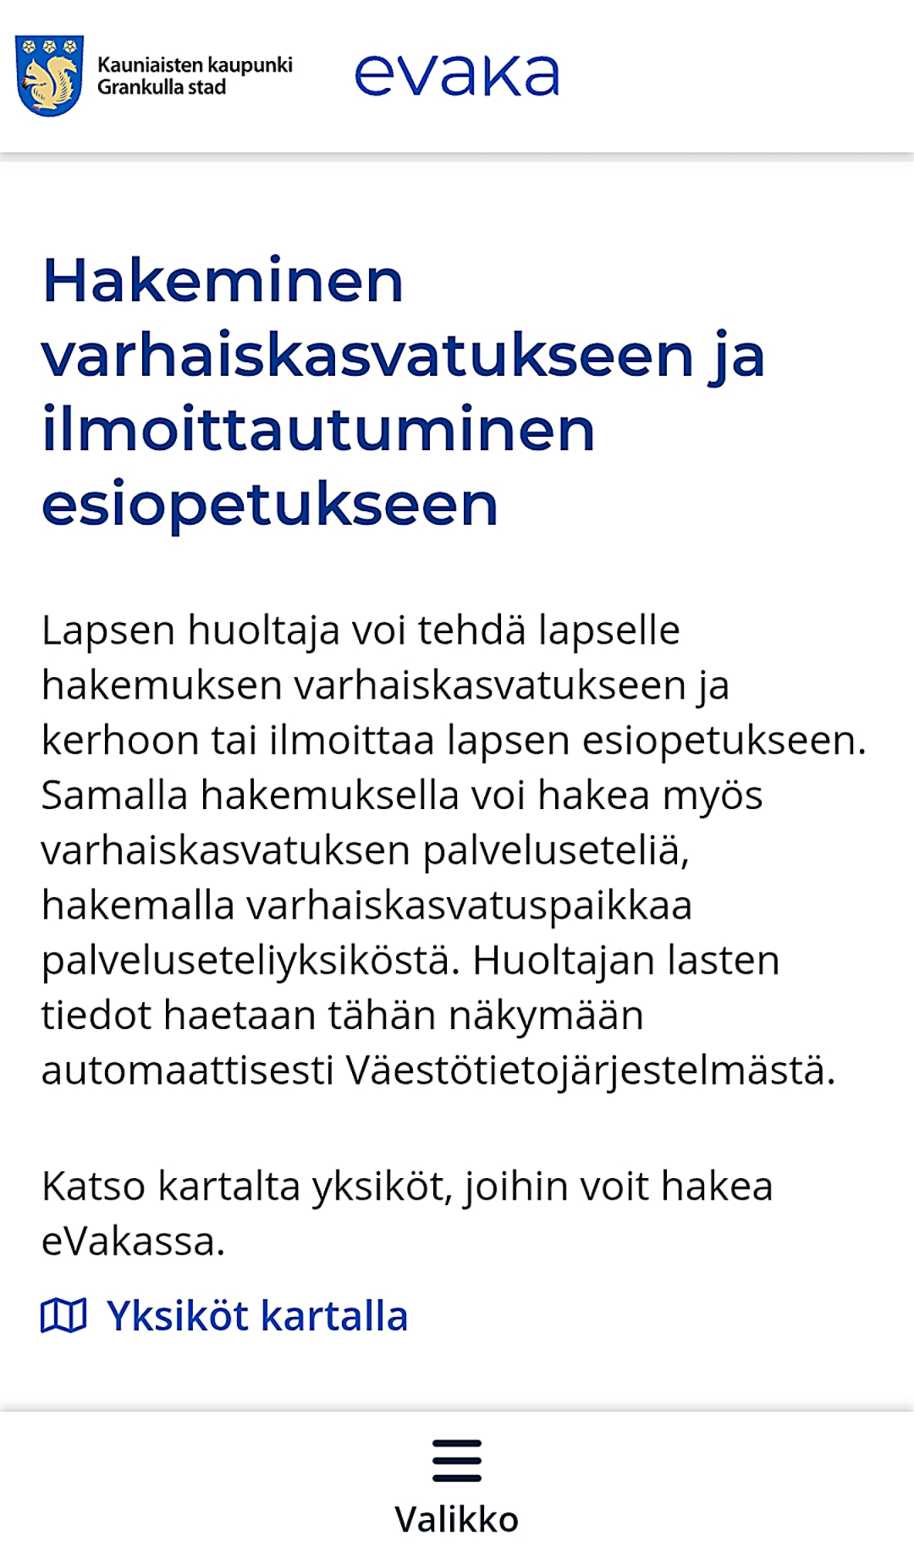
4. Avaa Valikko

Slide 7
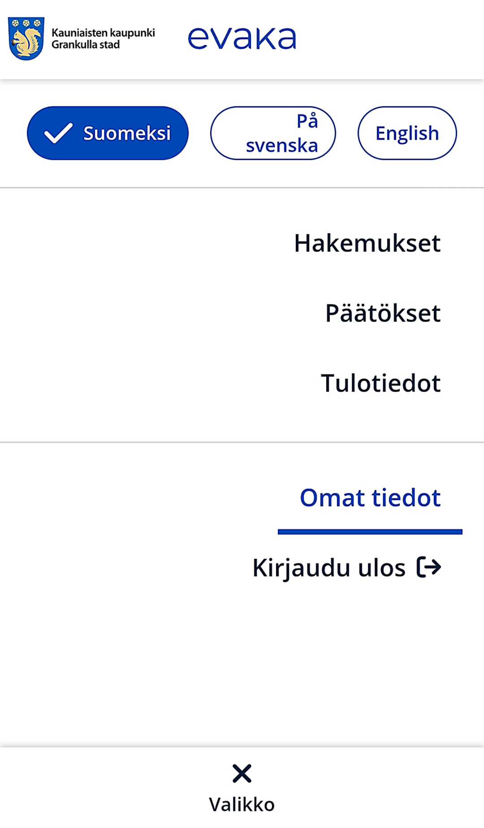
5. Valitse Omat tiedot

Slide 8
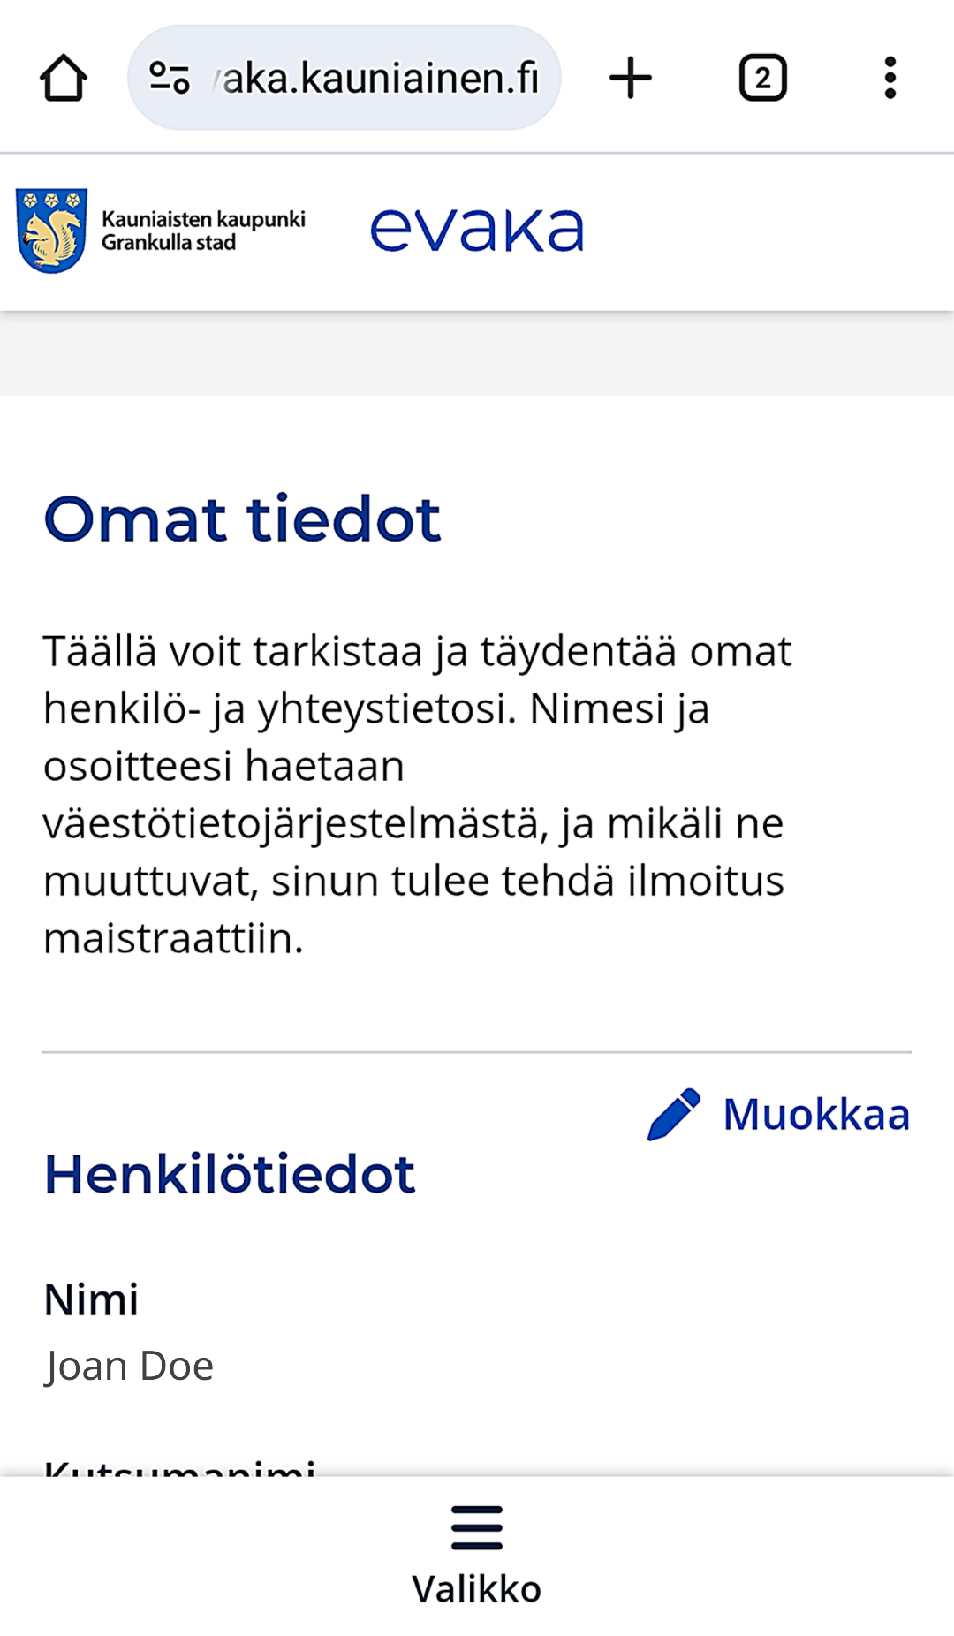

6. Napauta Muokkaa

Slide 9
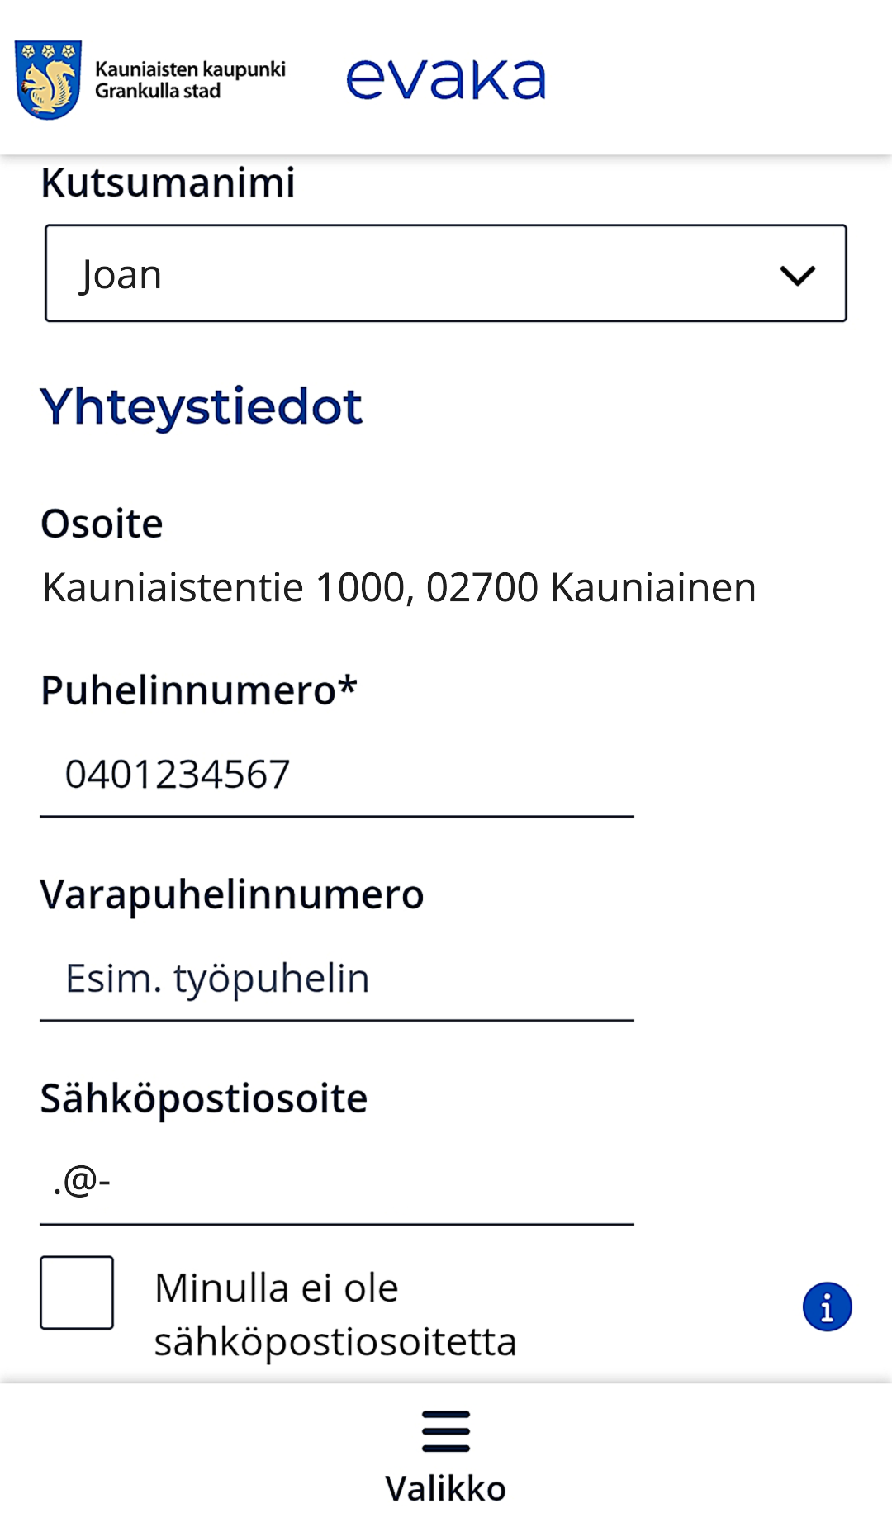
7. Lisää puhelinnumerosi ja sähköpostiosoitteesi

Slide 10
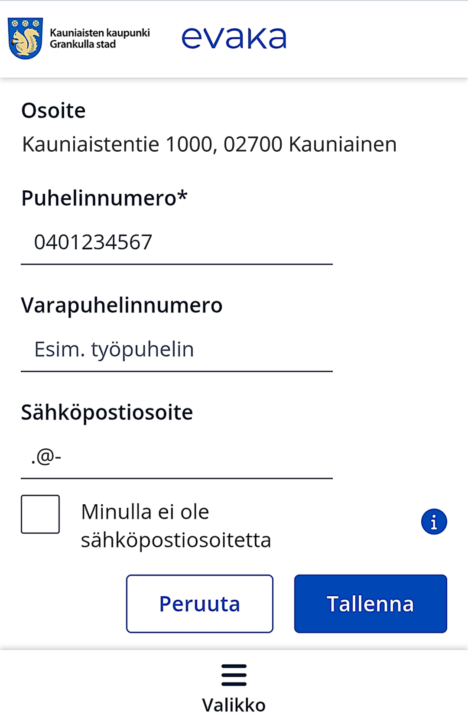
8. Napauta Tallenna

Slide 11
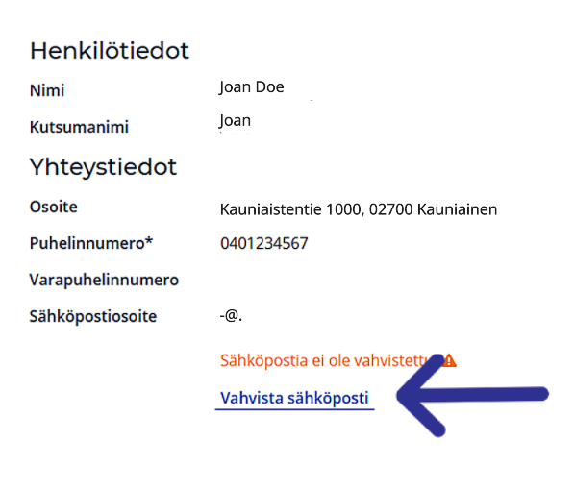
9. Napauta Vahvista sähköposti

Slide 12
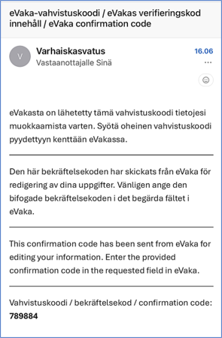
10. Saat vahvistuskoodin siihen sähköpostiosoitteeseen, jonka olet antanut eVakaan

Slide 13
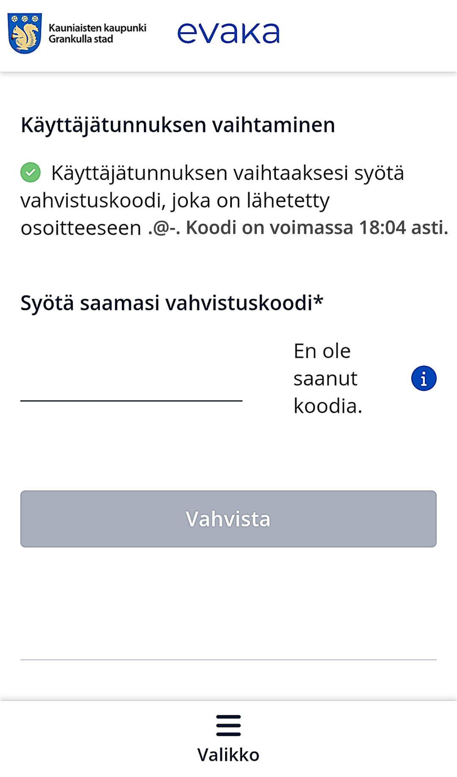
11. Syötä saamasi vahvistuskoodi tekstikenttään

Slide 14
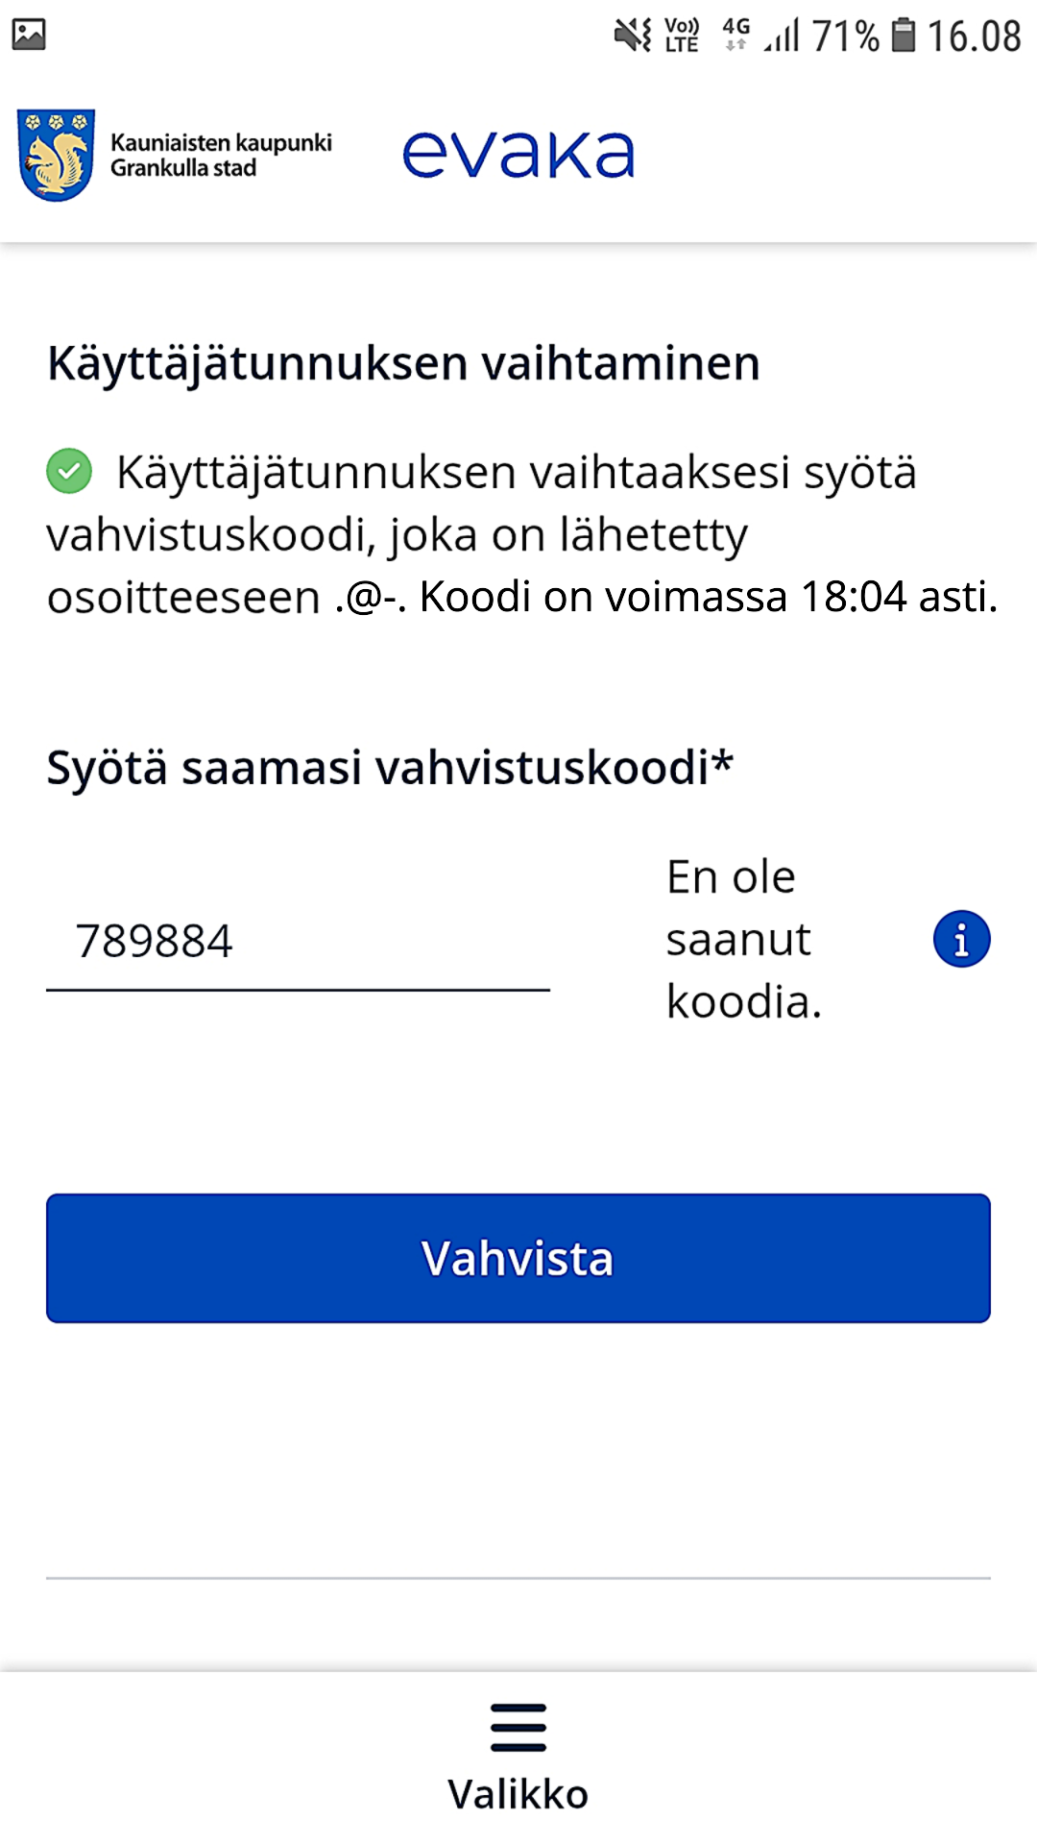
12. Napauta Vahvista

Slide 15
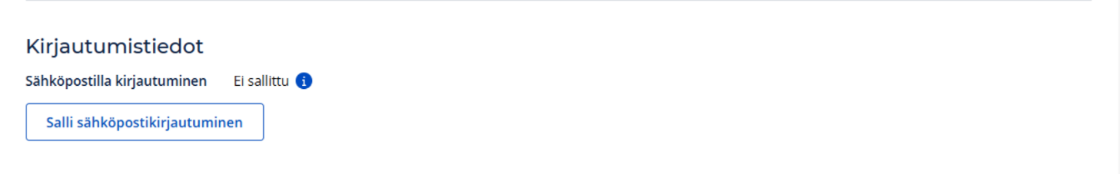
13. Napauta Salli sähköpostikirjautuminen

Slide 16
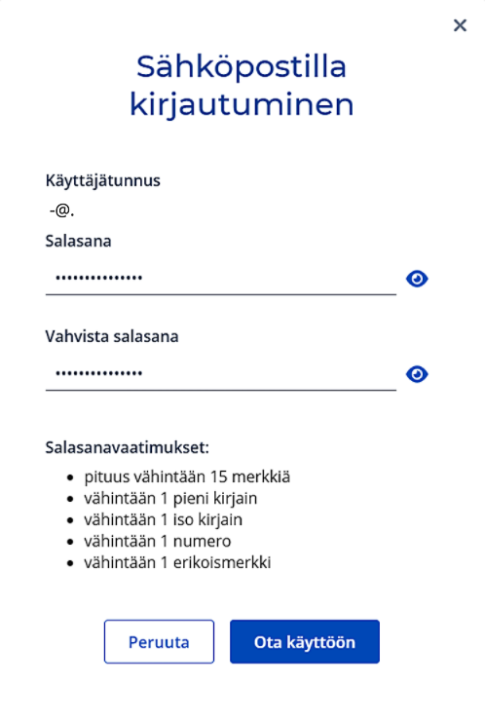
14. Luo salasana alla olevien salasanavaatimusten mukaisesti

Slide 17
15. Napauta Ota käyttöön

Slide 18
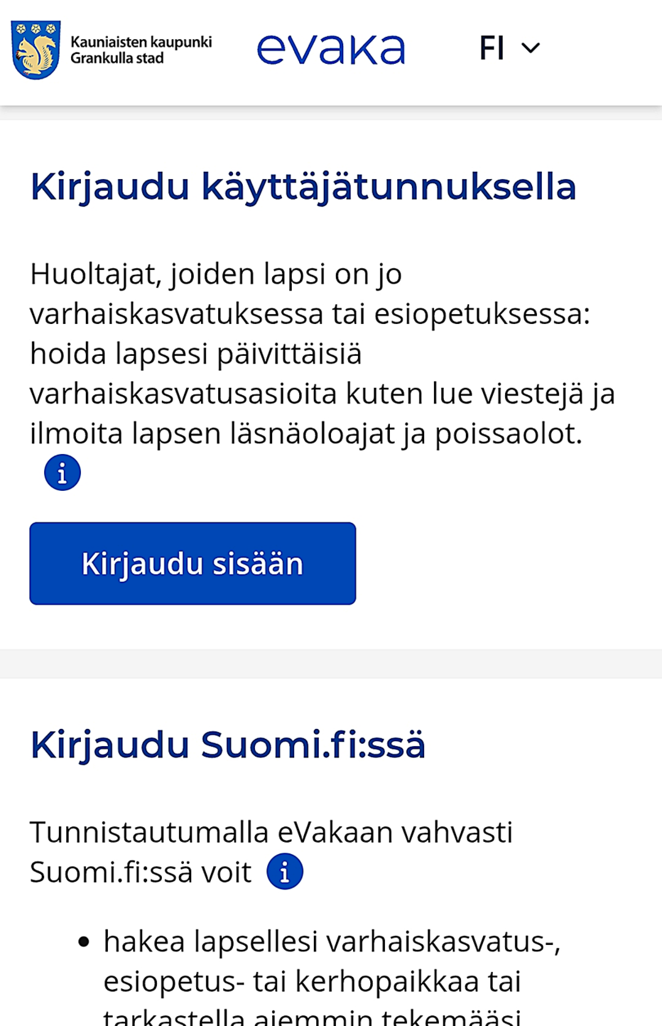
Jatkossa voit kirjautua eVakaan asettamallasi käyttäjätunnuksella

Slide 19
Riippuen siitä, kirjaudutko käyttäjätunnuksella vai vahvasti tunnistautumalla, voit tehdä eVakassa eri asioita
Kirjautumalla käyttäjätunnuksella voit:
Hoitaa lähinnä päivittäisiä varhaiskasvatusasioita
  Lue viestejä
  Ilmoita lapsen läsnäoloaikoja
  Ilmoita lapsen poissaolot
Tunnistautumalla vahvasti (Suomi.fi) voit:
Hakea lapsellesi varhaiskasvatus-, esiopetus- tai kerhopaikkaa tai tarkastella aiemmin tekemääsi hakemusta
Tarkastella lapsesi varhaiskasvatukseen tai esiopetukseen liittyviä kuvia ja muita dokumentteja
Ilmoittaa omat tai lapsesi tulotiedot
Hyväksyä tai hylätä päätöksen, jos olet hakemuksen tekijä

Slide 20
Pikakuvakkeen luominen mobiililaitteen etusivulle (Android)

Slide 21
Ohje pikakuvakkeen lisäämiseen Android-laitteella (Chrome).

Slide 22
Mene osoitteeseen: https://evaka.kauniainen.fi/login

Slide 23
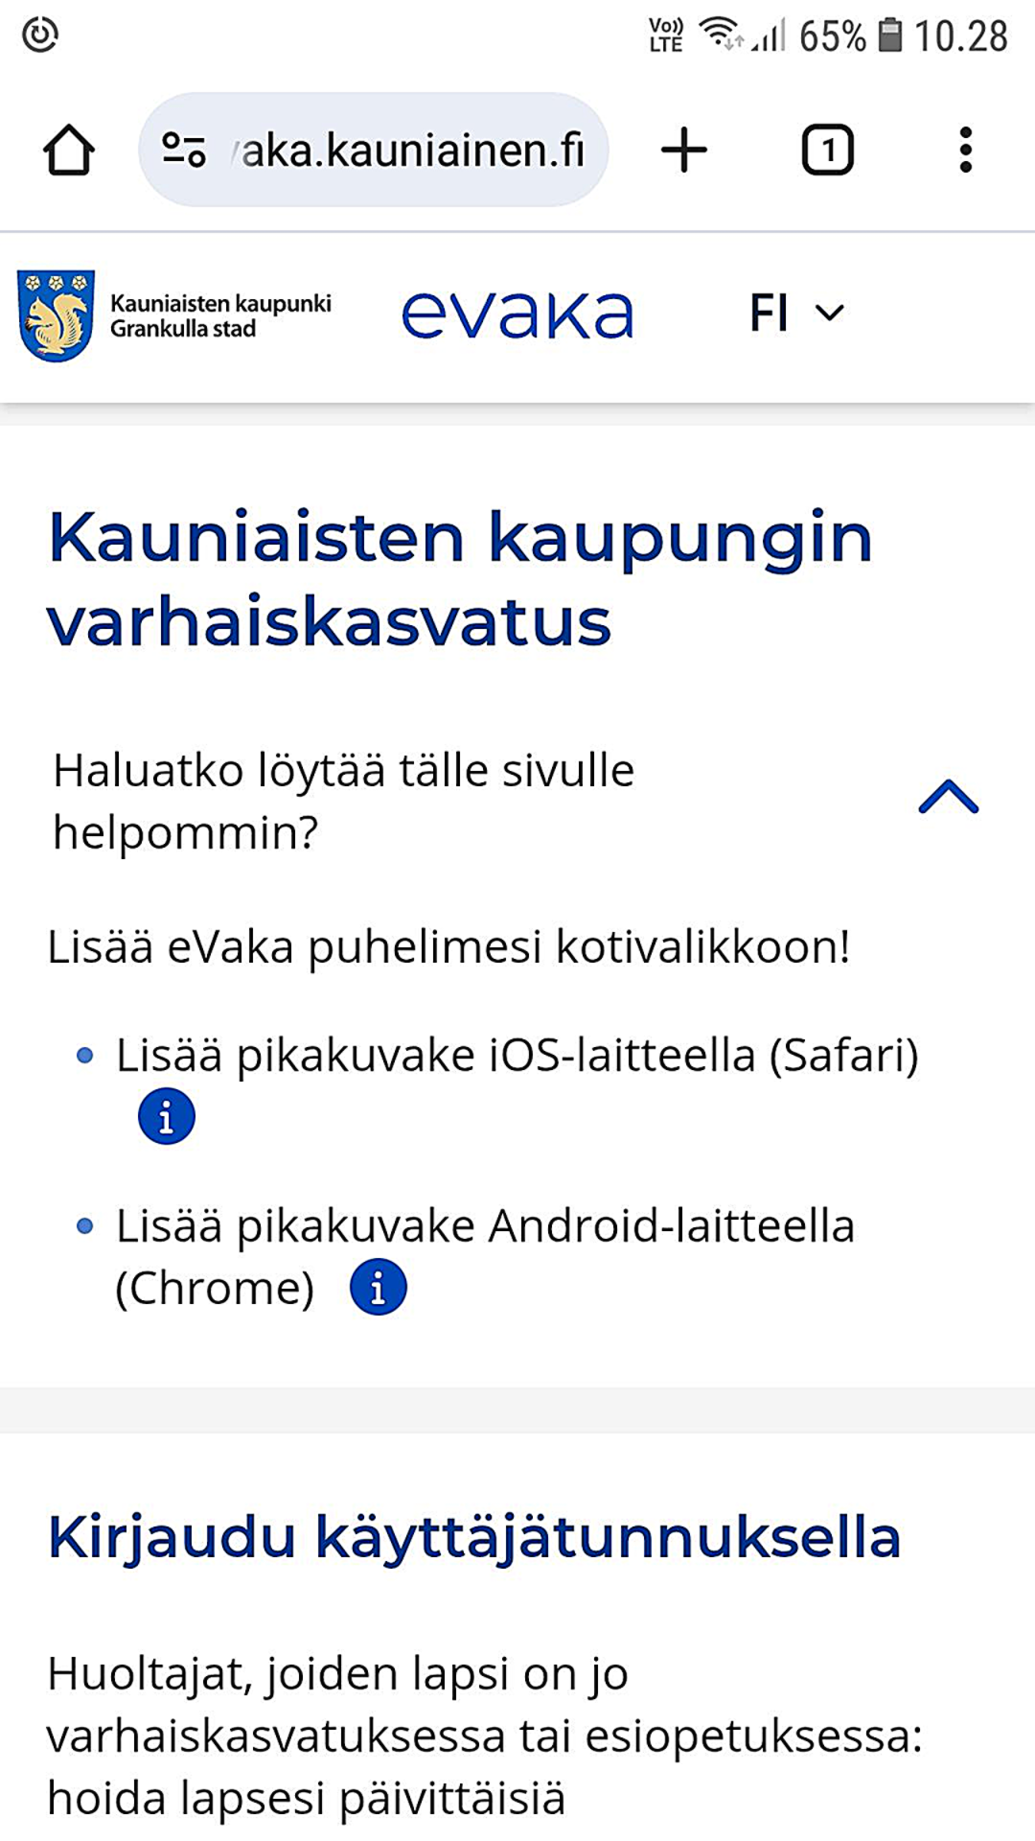
2. Paina "valikko"-ikonia (kolme pistettä). Sijainti voi vaihdella selaimesta riippuen.

Slide 24
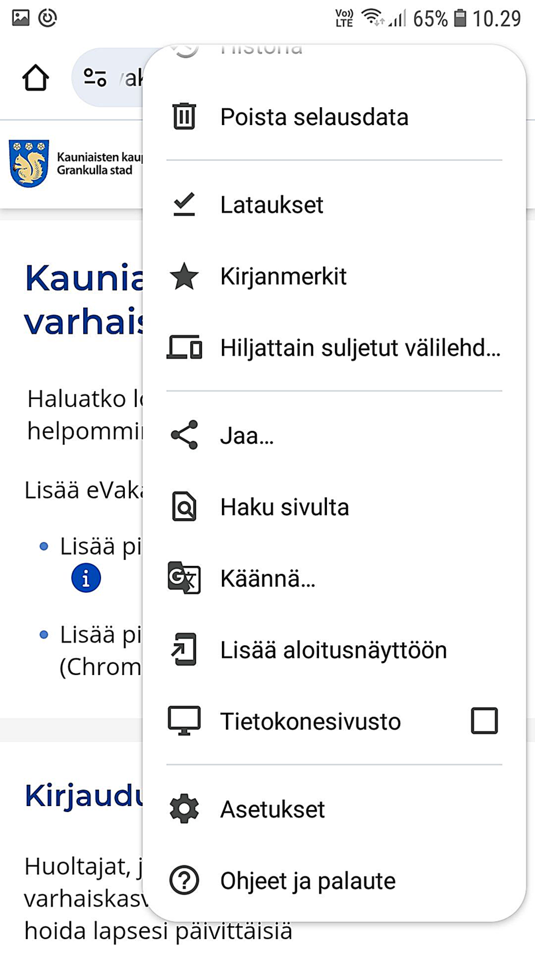
3. Valitse "Lisää aloitusnäyttöön"

Slide 25
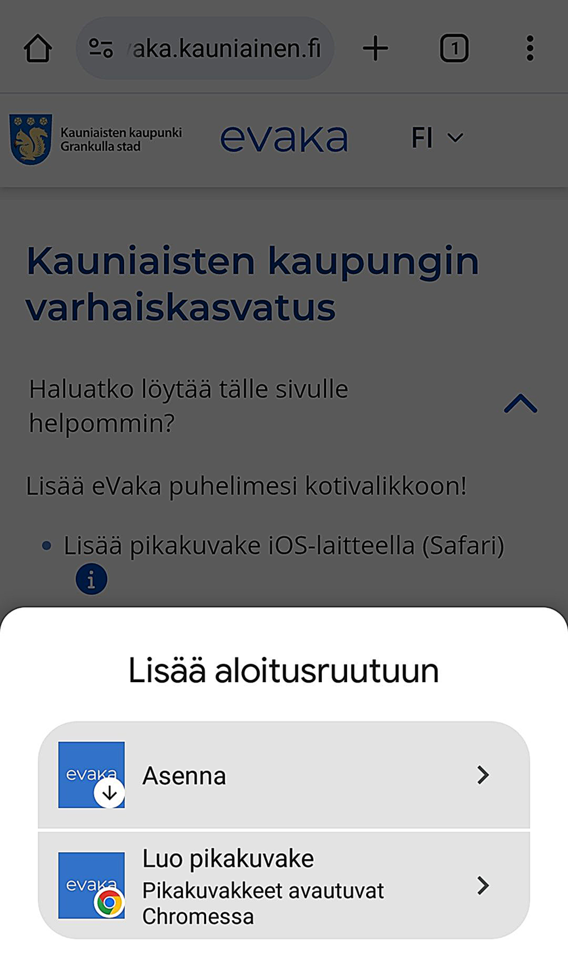
4. Napauta Luo pikakuvake

Slide 26
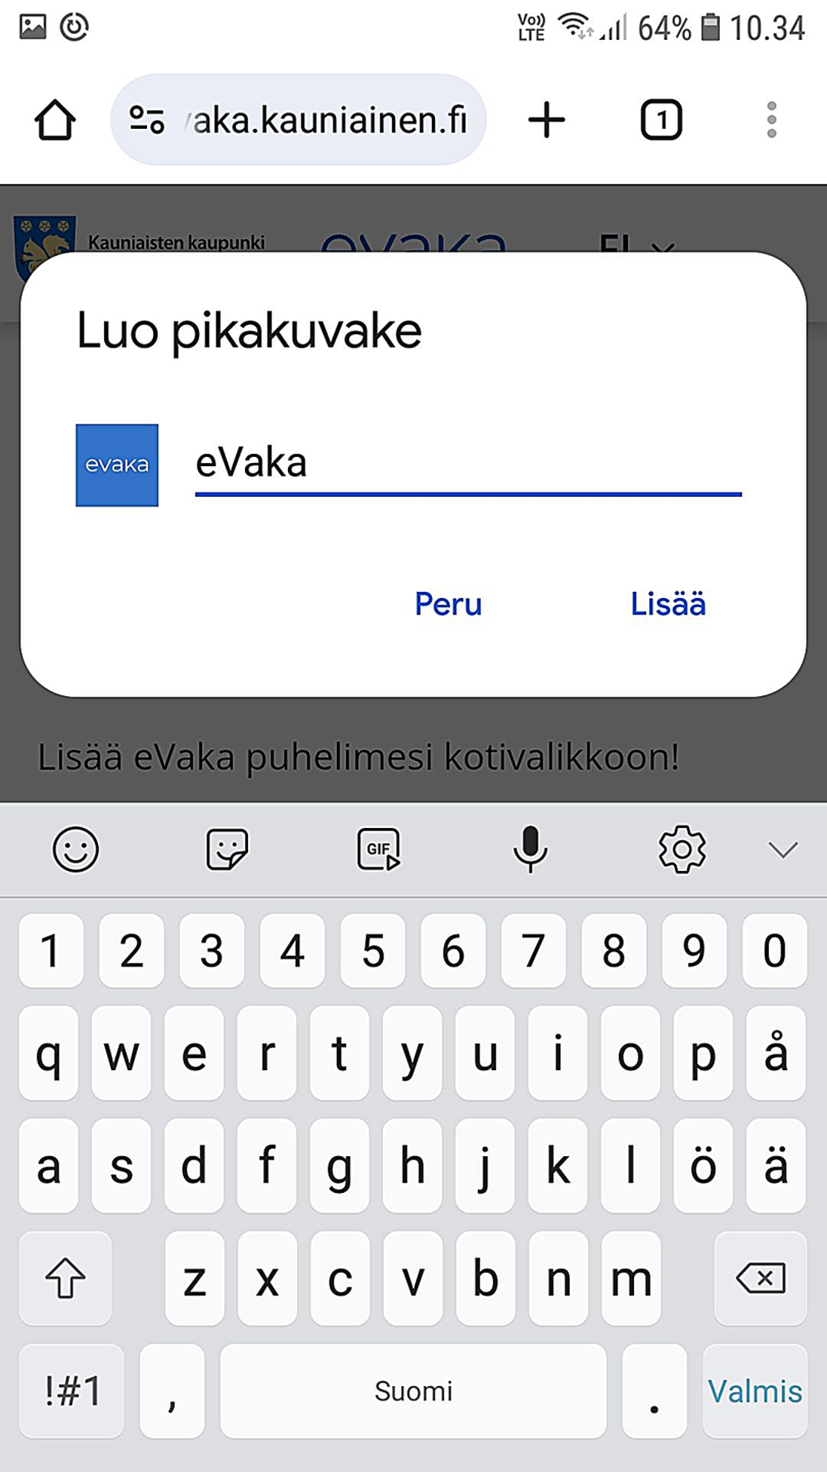
5. Kirjoita halutessasi pikakuvakkeelle nimi

Slide 27
6. Napauta Lisää

Slide 28
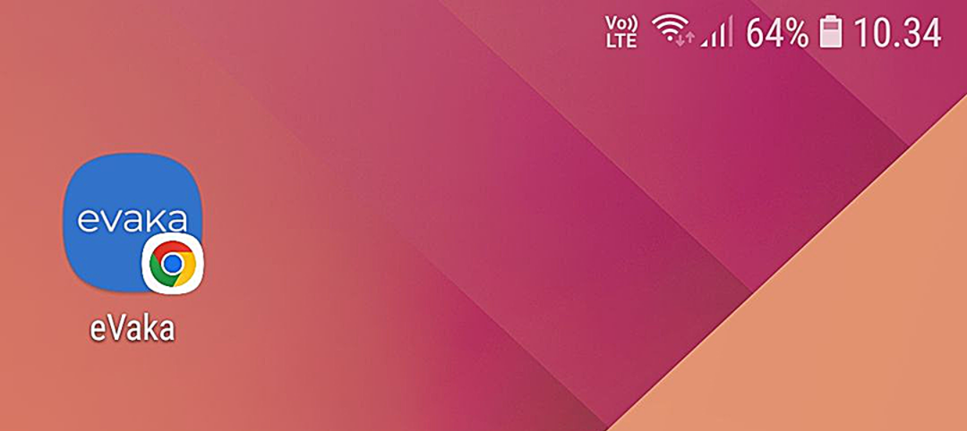
7. Nyt kotivalikossasi pitäisi näkyä ikoni, jonka painaminen avaa eVakan

Slide 29
Pikakuvakkeen luominen mobiililaitteen etusivulle (iOS)

Slide 30
Ohje pikakuvakkeen lisäämiseen iOS-laitteella (Safari).

Slide 31
Mene osoitteeseen: https://evaka.kauniainen.fi/login

Slide 32
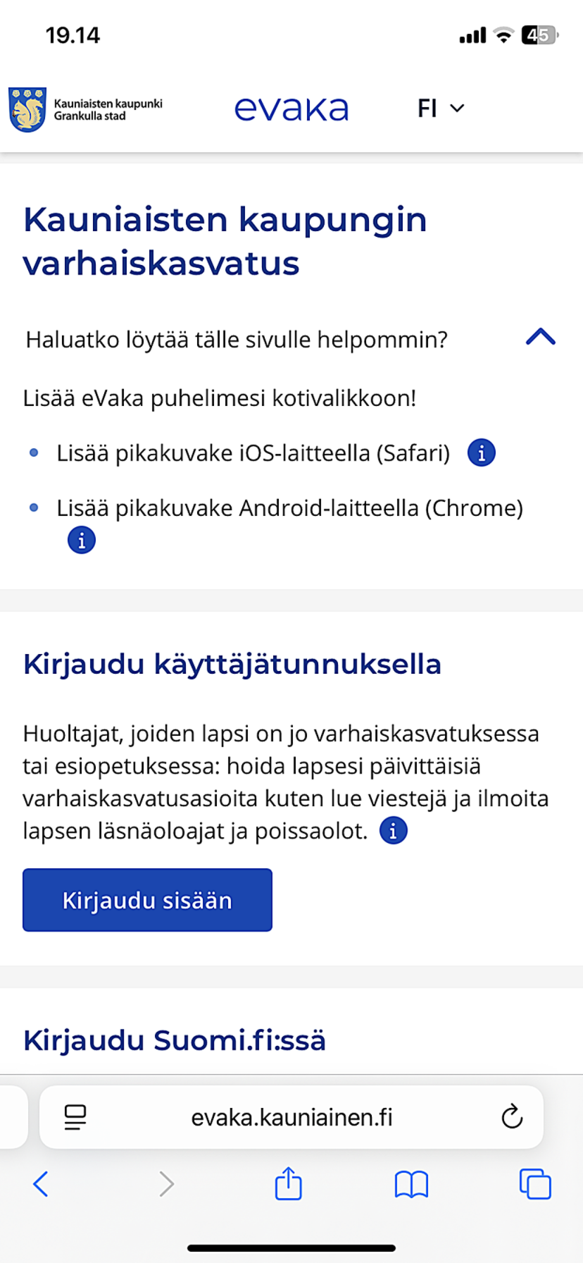
2. Paina "jaa"-ikonia selaimen alalaidassa (neliö, jossa on ylöspäin osoittava nuoli)

Slide 33
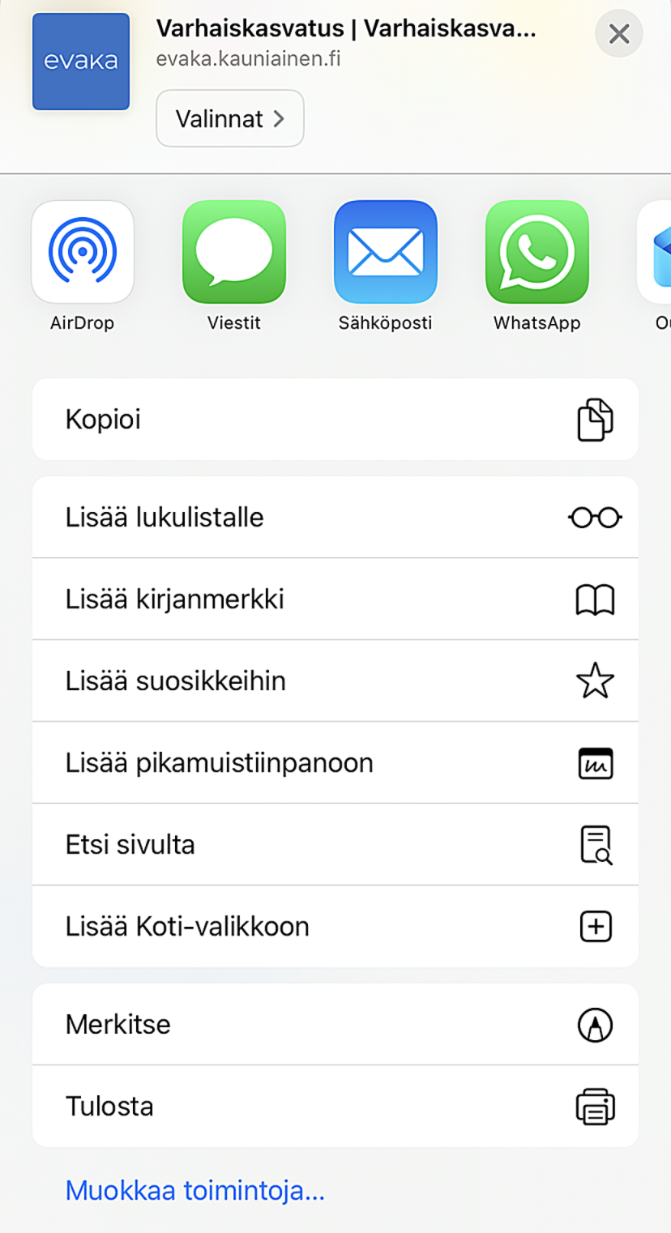
3. Skrollaa alas ja valitse "Lisää Koti-valikkoon"

Slide 34
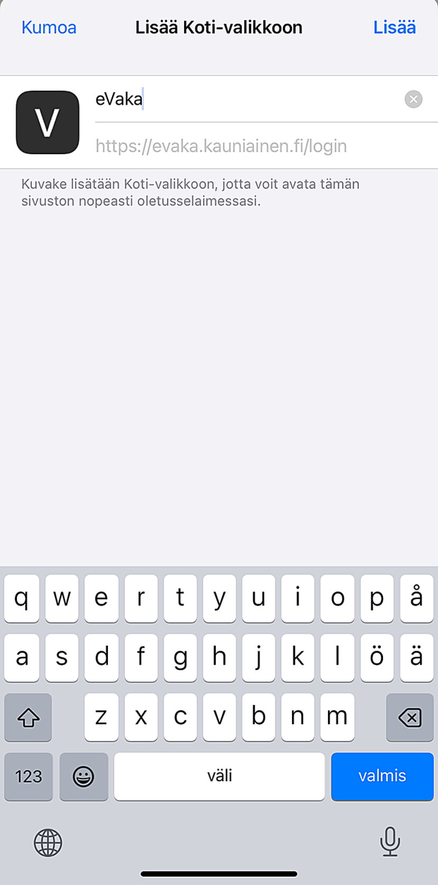
4. Kirjoita halutessasi pikakuvakkeelle nimi

Slide 35
5. Napauta Lisää

Slide 36
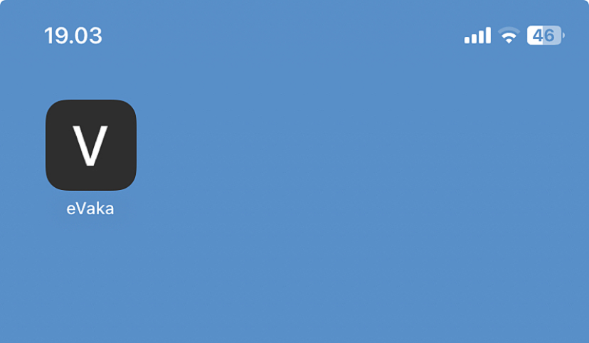
6. Nyt kotivalikossasi pitäisi näkyä ikoni, jonka painaminen avaa eVakan

